Slide 1
Simuliranje širenja toplote korišćenjem neuronske mreže informisane fizikom
Nikola Kušlaković RA 8/2021

Slide 2
Uvod

Slide 3
Opis problema
Želimo da simuliramo širenje topolote kroz neko čvrsto telo
Telo je izotropno
Definišemo prostor nad kojim simuliramo širenje topolote
Poznati su nam početni i granični uslovi

Slide 4
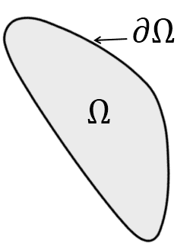
Matematički model - domen
Definišemo domen nad kojim ćemo tražiti rešenje
Najčešće se definiše kvadratni domen

Slide 5
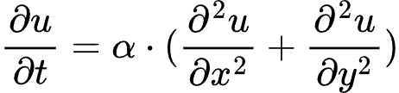
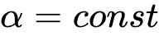


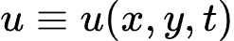
Matematički model - PDJ i uslovi
Toplotna jednačina:
Granični uslovi:
Početni uslovi:
Rešenje jednačine:

Slide 6
Metod

Slide 7
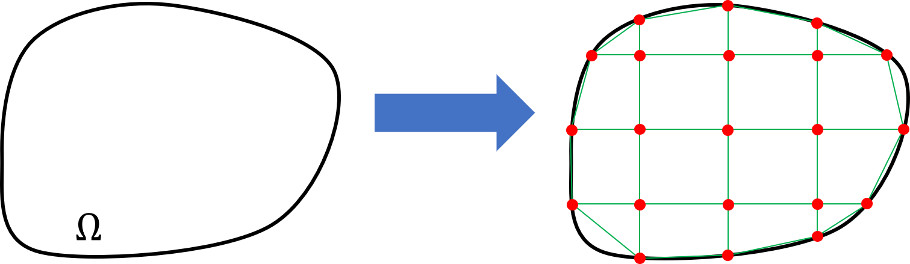
Metoda konačne razlike
Diskretizujemo domen i odredimo vremenski korak
Aproksimiramo (diskretizujemo) parcijalne izvode

Slide 8

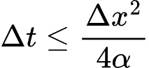
Metoda konačne razlike
Uslov stabilnosti:

Slide 9
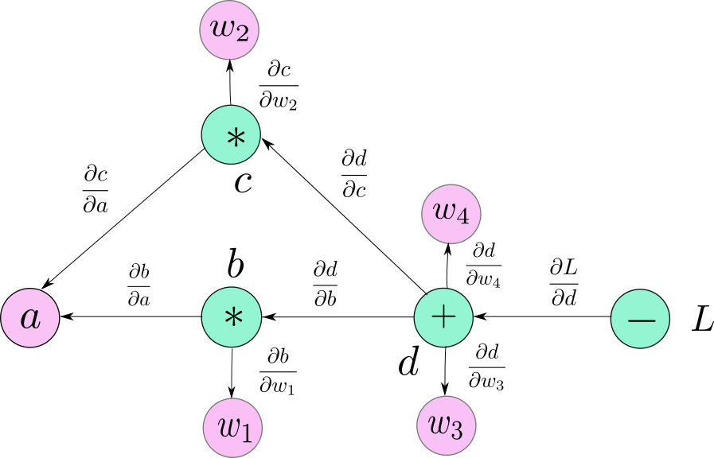
Nuronska mreža informisana fizikom
Duboka neuronska mreža
Modifikovana funkcija cilja (loss funkcija) tako da uključi PDJ, granične i početne uslove
Parcijalni izvodi se automatski računaju korišćenjem tehnike automatskog diferenciranja

Slide 10
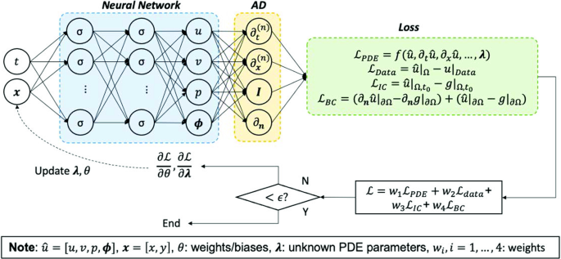
Arhitektura neuronske mreže informisane fizikom

Slide 11
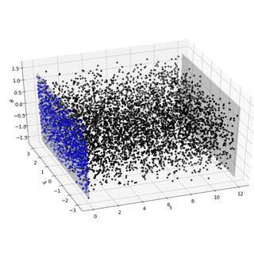
Podaci za treniranje
Uzorkujemo:
Tačke iz domena i bilo kog vremenskog trenutka (kolokacione tačke)
Tačke iz početnih uslova
Tačke iz graničnih uslova
Kolokacione tačke nisu jedine labelirane
Koristimo i eksperimentalne podatke ako ih imamo

Slide 12
Rezultati

Slide 13
Metoda konačne razlike
Neuronska mreža informisana fizikom

Slide 14
Relativna greška neuronske mreže

Slide 15
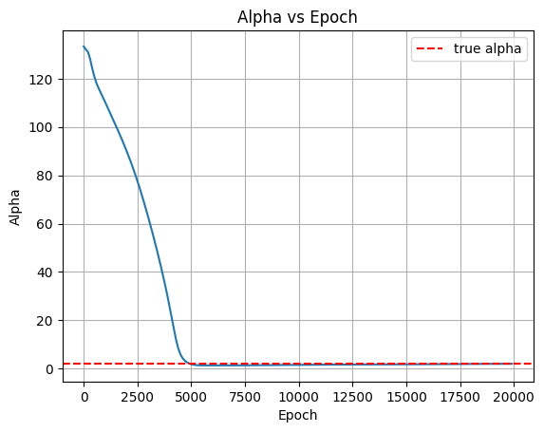
Parametarska identifikacija - otkrivanje PDJ

Slide 16
Pitanja?

Slide 17
Hvala na pažnji!

